Slide 1
S2 전쟁의전당
2016.06.08
Notes:
2016.03.03

Slide 2
V1.0 – 2016.06.08 초안작성
V1.1 – 2016.07.14 사양서 리뉴얼

Slide 3
전쟁의전당 정의
전쟁의전당은 연맹 전쟁 정보를 확인 할 수 있으며, 연맹 전쟁 기록을 볼 수 있습니다. 전쟁의전당 건설/업그레이드로 집결 부대 병력 최대치를 늘릴 수 있습니다.
집결 기능
집결 공격 기능을 사용하기 위한 조건 건물. (전쟁의 전당이 건설되지 않은 경우, 다른 사람의 집결에 참여도 불가 합니다.)
집결 기능의 최대 부대 수량을 결정하는 건물입니다. (집결 부대 수량은 연맹 연구로도 늘어날 수 있습니다.)
연맹 전쟁
‘연맹 전쟁’ 메뉴를 통해 현재 진행 중인 연맹 전쟁에 관한 정보를 볼 수 있습니다.
전쟁 기록
연맹원들의 전쟁 기록을 확인할 수 있습니다.
전쟁의전당 건설 및 업그레이드
전쟁의전당 업그레이드를 통해 집결 병사 수량을 늘릴 수 있습니다.
업그레이드가 완료된 시점부터 효과가 적용됩니다. (예: 집결 중에 업그레이드를 완료해도 이전에 한 집결에는 영향을 주지 않습니다.)
전쟁의전당 건설 및 업그레이드를 완료하여 전투력을 올릴 수 있습니다.
전쟁의전당 철거 및 업그레이드 취소
전쟁의전당은 철거 할 수 없습니다.
업그레이드 중, 취소를 했을 경우에는 소모된 자원의 절반을 돌려줍니다.
Notes:
연맹원 공격 정보 , 방어 정보, 연맹 집결 공격 정보를 확인 할 수 있는

Slide 4
연맹 전쟁 정의
연맹 전쟁 기능은 현재 진행 중인 연맹원들의 공격 및 방어 정보를 실시간으로 확인 할 수 있습니다.
공통 사항
현재 진행 중인 나와 연맹원의 모든 전쟁 정보를 실시간으로 보여줍니다.
연맹전쟁 UI를 보고 있는 동안 정보의 생성 및 삭제가 실시간으로 이루어져야 합니다.
메인 UI의 연맹 아이콘에 현재 몇 건의 연맹 전쟁이 있는지 실시간으로 갱신되어야 합니다.
도중에 회군하거나, 대상이 공격 불가능한 상태(이동하거나, 사라지거나, 전쟁보호 상태가 되었을 때)에도 더 이상 표시되지 않습니다. (전쟁기록에 저장x)
공격/방어가 완료되면, 더 이상 표시되지 않으며, 전쟁 기록에 기록을 저장합니다. (저장 정보는 7p 전쟁 기록 참고)
해당 연맹원이 연맹을 탈퇴하면 더 이상 표시되지 않습니다.
전쟁 중인 새로운 연맹원이 내 연맹에 가입하면, 진행 중이던 전쟁 정보가 연맹 전쟁에 즉시 업데이트 됩니다.
연맹 공격 정보
연맹 공격 정보는 공격 중인 개인 전투의 대한 정보 입니다
나, 혹은 연맹원들이 공격을 진행 중이면 연맹 공격 정보를 확인 할 수 있습니다.
연맹 방어 정보
연맹 방어 정보는 공격 받는 개인 전투의 대한 정보 입니다
나, 혹은 연맹원들이 공격을 받는 중이면 연맹 방어 정보를 확인 할 수 있습니다.
연맹 집결 공격 정보
나, 혹은 연맹원들의 집결공격에 대한 정보를 확인 할 수 있습니다.
나, 혹은 연맹원들이 집결 부대를 구성 중이거나 집결 행군 중이면 해당 집결 부대 및 공격 목표의 정보를 확인 할 수 있습니다.
연맹 집결 방어 정보
연맹원들이 집결공격을 받는 것에 대한 정보를 확인할 수 있습니다.
개인 전투와 다르게 적 연맹원들이 병력을 구성 하여 아군 연맹원의 도시를 공격 하는 세부 정보를 확인 할 수 있습니다.
Notes:
연맹원 공격 정보 , 방어 정보, 연맹 집결 공격 정보를 확인 할 수 있는

Slide 5
연맹 전쟁 정의
연맹 전쟁에 출력되는 조건
연맹 공격
나와 연맹원이 타운 공격 행군, 캠프 공격 행군, 자원지 공격 행군, 황성 공격 행군, 도시 공격 행군, 발리스타 공격 행군을 진행 할 때.
단, 대상 오브젝트의 소유(점령)자가 없는 상태일 때에는 표시해주지 않습니다. 행군 도중 오브젝트에 소유자가 생겨도 표시해주지 않습니다.
연맹 방어
나와 연맹원이 타운 공격 행군, 캠프 공격 행군, 자원지 공격 행군, 황성 공격 행군, 도시 공격 행군, 발리스타 공격 행군의 대상이 되었을 때.
연맹 집결 공격
나와 연맹원이 타운 집결 & 행군, 황성 공격 집결 & 행군, 도시 공격 집결 & 행군, 발리스타 공격 집결 & 행군, 레이드 몬스터 공격 집결 & 행군을 진행 할 때.
연맹 집결 방어
나와 연맹원이 타운 집결 & 행군, 황성 공격 집결 & 행군, 도시 공격 집결 & 행군, 발리스타 공격 집결 & 행군의 대상이 되었을 때.
예외 사항
일반 및 집결 공격 시 대상자가 타운 이동했을 경우
부대가 목적 좌표에 도달할 때까지 정보 유지하다가 도착하는 순간 사라짐. (제공되는 목적지 좌표 변화 없음)
목적 좌표에 다른 타운이 들어왔을 경우
보여지는 정보 변화 없음. (행군 부대는 목적 좌표까지 이동 후 공격하지 않고 회군함)
목적 좌표에 다른 타운이 들어오고 연맹원이 해당 타운을 공격할 경우
기존 정보와는 별도의 새로운 연맹전쟁 정보로 등록
Notes:
연맹원 공격 정보 , 방어 정보, 연맹 집결 공격 정보를 확인 할 수 있는

Slide 6
연맹 전쟁에 출력되는 정보
개인 공격 시
전투 타입 (공격)
남은 행군 시간
공격자 프로필 이미지
공격자 연맹 약어
공격자 닉네임
공격자 타운 좌표
피공격자 프로필 이미지
피공격자 연맹 약어
피공격자 닉네임
피공격자 타운 좌표
목표 오브젝트 이미지
개인 방어 시
전투 타입 (방어)
남은 행군 시간
공격자 프로필 이미지
공격자 연맹 약어
공격자 닉네임
공격자 타운 좌표
피공격자 프로필 이미지
피공격자 연맹 약어
피공격자 닉네임
피공격자 타운 좌표
목표 오브젝트 이미지
Notes:
연맹원 공격 정보 , 방어 정보, 연맹 집결 공격 정보를 확인 할 수 있는

Slide 7
연맹 전쟁에 출력되는 정보
집결 공격 시
전투 타입 (집결 공격)
남은 집결 대기 시간 (집결 대기 중일 경우)
남은 행군 시간 (집결 행군 중일 경우)
집결 목표 좌표
집결 목표 오브젝트 소유자 닉네임 (소유자가 없을 경우 오브젝트 이름 - 레이드 몬스터 이름, 황성, 도시, 발리스타 등)
집결 공격 연맹 약어
집결 방어 연맹 약어
집결 선포자 닉네임
피공격자 닉네임
집결 공격 참여 영주 프로필 이미지 (집결 선포자 + 집결 대기 중인 영주 + 집결 지원 행군 중인 영주)
집결 방어 참여 영주 프로필 이미지 (피공격자 + 병력 지원 중인 영주 + 병력 지원 행군 중인 영주)
집결 공격 참여 영주 수 (집결 선포자 + 집결 대기 중인 영주 + 집결 지원 행군 중인 영주)
집결 방어 참여 영주 수 (피공격자 + 병력 지원 중인 영주 + 병력 지원 행군 중인 영주)
집결 공격 참여 중인 병력 수 (선포자 부대 병력 수 + 집결 지원 중인 병력 수 + 집결 지원 행군 중인 병력 수)
집결 가능한 최대 병력 수 (집결 부대 최대 수량)
집결 공격 참여 영주 닉네임
집결 공격 측 각 부대 별 수
집결 공격 측 각 부대 구성 유닛
집결 공격 측 각 부대 유닛 별 수
집결 공격 측 각 부대 상태 (집결 선포자 부대 포함. 집결 대기 중일 경우 ‘이미 집결’, 집결 지원 행군 중일 경우 ‘집결 중’)
집결 지원 행군 중인 부대가 도착하기까지 남은 시간
목표 오브젝트 이미지
집결 소집자 타운 좌표
Notes:
연맹원 공격 정보 , 방어 정보, 연맹 집결 공격 정보를 확인 할 수 있는

Slide 8
연맹 전쟁에 출력되는 정보
집결 방어 시
전투 타입 (집결 방어)
남은 집결 대기 시간 (상대가 집결 대기 중일 경우)
남은 행군 시간 (상대가 집결 행군 중일 경우)
집결 목표 좌표
집결 목표 오브젝트 소유자 닉네임
집결 공격 연맹 약어
집결 방어 연맹 약어
집결 선포자 닉네임
피공격자 닉네임
집결 공격 참여 영주 프로필 이미지 (집결 선포자 + 집결 대기 중인 영주 + 집결 지원 행군 중인 영주)
집결 방어 참여 영주 프로필 이미지 (피공격자 + 병력 지원 중인 영주 + 병력 지원 행군 중인 영주)
집결 공격 참여 영주 수 (집결 선포자 + 집결 대기 중인 영주 + 집결 지원 행군 중인 영주)
집결 방어 참여 영주 수 (피공격자 + 병력 지원 중인 영주 + 병력 지원 행군 중인 영주)
지원 병력 수 (지원 중인 병력 수 + 병력 지원 행군 중인 병력 수)
병력 지원 가능한 최대 병력 수
병력 지원 참여 영주 닉네임
병력 지원 부대 별 수
병력 지원 부대 구성 유닛
병력 지원 부대 유닛 별 수
병력 지원 부대 상태 (병력 지원 중일 경우 ‘이미 집결’, 병력 지원 행군 중일 경우 ‘집결 중’)
병력 지원 행군 중인 부대가 도착하기까지 남은 시간
목표 오브젝트 이미지
집결 소집자 타운 좌표
Notes:
연맹원 공격 정보 , 방어 정보, 연맹 집결 공격 정보를 확인 할 수 있는

Slide 9
전쟁 기록
전쟁 기록은 연맹 원들의 공격 및 방어 결과를 저장하여 보여주는 기능입니다.
전쟁 기록
연맹 전쟁 기록에서 전투는 네 가지 타입으로 구분 됩니다. (개인 공격, 개인 방어, 집결 공격, 집결 방어)
연맹 전쟁 기록은 연맹원들의 공격, 방어, 집결 공격, 집결 방어에 대한 기록을 저장 하여 보여줍니다.
연맹 전쟁의 전투기록은 최대 300개의 기록을 보관합니다.
300개가 넘어간 기록은 오래된 순으로 삭제합니다.
저장되는 정보
전투 타입 – 개인 공격, 개인 방어, 집결 공격, 집결 방어
공격자 정보 (집결 시 : 집결을 실행한 영주) – 승/패 정보, 연맹 약어, 영주 이름
방어자 정보 (집결 시 : 공격을 당한 영주) – 승/패 정보, 연맹 약어, 영주 이름
시간 정보 – 해당 전쟁이 발생한 시간 정보 (전투 시점을 기준으로 저장)
※ 공격자, 방어자가 전부 영주인 정보만 기록합니다.
Notes:
연맹원 공격 정보 , 방어 정보, 연맹 집결 공격 정보를 확인 할 수 있는

Slide 10
전쟁의전당 업그레이드
기능 정의
전쟁의전당 건물 업그레이드
연맹 전쟁 업그레이드
집결 부대 수량 : 집결 부대의 최대 수량이 상승 됩니다.(건물 레벨에 따라 상승 됩니다.)
전투력 상승
- 건물을 업그레이드 진행 시 전투력이 상승 됩니다. (건물 레벨에 따라 상승 됩니다)
- 전투력은 나의 강함을 나타내는 수치 입니다.
※ 공통 > 건물 업그레이드 진행 시 기본 수치에서 레벨 상승 시 수치를 더 하는 방식이 아닌 건물 레벨에 수치를 적용 하는 방식으로 제작 합니다.
※ 기술 연구 , 연맹 기술 연구를 통해서 추가로 수치가 상승 할 수 있습니다.

Slide 11
전쟁의전당 기능 정의
기능 정의
전쟁의전당 업그레이드 비용
업그레이드 시간/비용은 전쟁의전당 건물 레벨에 따라 달라집니다.
업그레이드 시 비용은 목재, 식량, 철광, 미스릴, 전쟁나팔 아이템 으로 구성 되며, 건물 레벨에 따라 구성이 달라집니다.
전쟁의전당 사용 아이템
일반/건설 가속 아이템 : 건설/업그레이드 시간을 줄여 주는 아이템.
전쟁나팔 아이템 : 업그레이드에 필요한 조건 아이템.
철거 규칙
철거가 불가능한 건물 입니다.
업그레이드 진행 중 취소
업그레이드 진행 중, 세부정보 메뉴의 건설 취소 버튼을 통해 취소 할 수 있습니다.
업그레이드 취소를 진행 하면 소모한 비용의 절반이 복구 됩니다. (소수점 반올림)

Slide 12
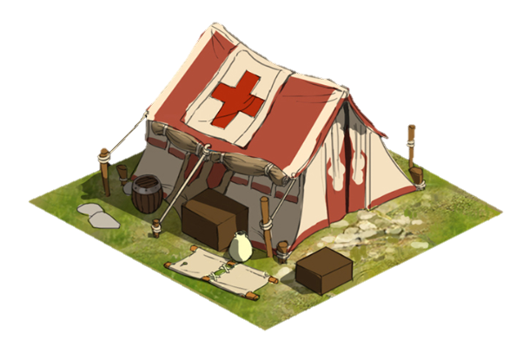



전쟁의전당 업그레이드 체크
1
LV30 마을회관
2
LV30 마을회관
3
LV30 마을회관
4
LV30 마을회관
이동
진행사항 02:30:50
무료건설 04:30
완료
전쟁의전당 업그레이드 시 건물 처리(4개의 타입이 존재 하게 되어집니다)
업그레이드 하기 위하여 다른 건물을 지어야 하는 하는 경우 표시(버튼에 텍스트 색상은 검은색으로 표기 합니다)
다른 건물을 건설을 진행 하고 있어서 건설망치가 없는 경우 표시(버튼에 텍스트 색상은 붉은 색으로 표기 합니다)
다른 건물을 건설을 진행 하고 있는 상태인데 무료로 건설이 가능한 상태의 경우 표시(버튼에 텍스트 색상은 파란색으로 표기 합니다)
※ 건물 건설은 기본 5분 이하의 경우 무료로 할 수 있습니다(VIP 레벨에 따라 무료 시간이 변동 되어집니다)
4. 업그레이드 하기 위하여 다른 건물을 지어야 하는데 그 건물이 건설이 되어있는 경우 표시(버튼에 텍스트 색상은 검은색으로 표기 합니다)
1
36,000,000
2
36,000,000
자원보충
완료
전쟁의전당 업그레이드 시 식량, 목재, 철광, 미스릴, 전쟁나팔 처리 (2개의 타입이 존재 하게 되어집니다)
업그레이드 하기 위한 비용이 부족 한 경우 표시(버튼에 텍스트 색상은 검은색으로 표기 합니다)
업그레이드 하기 위한 비용을 보유 하고 있는 경우 표시(버튼에 텍스트는 검은색으로 표기 합니다)
1
2
불가능 상태에서 표시
완료 상태 표시
불가 상태
완료 상태
Notes:
불가능 상태에서 표시

Slide 13
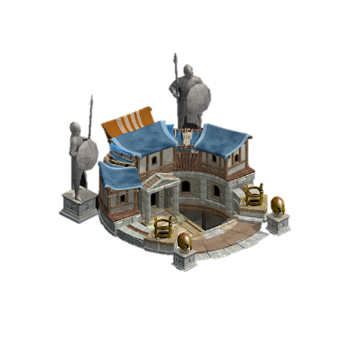


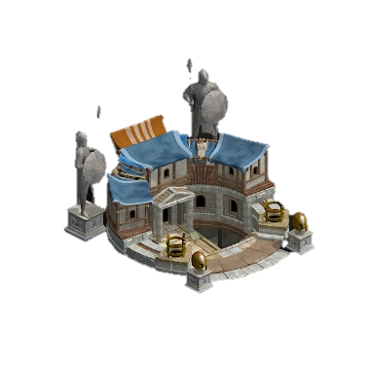
전쟁의전당 건물 아이콘_1
해당 건물 이름 정보를 알려줍니다
전쟁의전당
마을에서 전쟁의전당을 클릭 시 나오는 정보 입니다
세부 정보 : 세부 정보 화면으로 이동 합니다
업그레이드 : 업그레이드 정보 화면으로 이동 합니다
연맹전쟁 : 연맹 전쟁 화면으로 이동 합니다
세부정보
연맹전쟁
업그레이드
해당 건물 무료 업그레이드, 해당 건물을 철거 시 무료 철거가 가능한 경우 나오는 아이콘 입니다.
무료 아이콘 정보는 : VIP 레벨에 따라 무료 시간으로 건물을 건설 할 수 있는 상태가 되면 나오는 아이콘 입니다.
무료 아이콘을 클릭 시 해당 건설 하는 시간을 무시 하고 바로 건설이 진행 되어지게 되어집니다
※ 무료 아이콘을 클릭 하여 건물 건설 완료 시 3초간 나오는 알림 팝업창이 나오도록 합니다.
무료
LV 30 전쟁의전당 업그레이드 완료
Notes:
세부정보

Slide 14
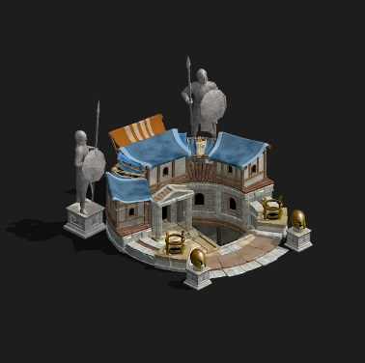


전쟁의전당 건물 아이콘_2
해당 건물 업그레이드 상태에서 나오는 아이콘 입니다.
즉시 가속 아이콘 : 즉시 아이콘 클릭 시 크라운을 소모 하여 바로 업그레이드 가능 합니다.
가속 아이콘 : 가속 아이콘을 클릭 시 가속 아이템 사용 팝업이 호출 되어지게 처리 하도록 합니다
가속 아이콘에 대한 자세한 내용은 “ 전쟁의전당 가속 아이템 “에서 확인 가능
※ 가속 아이콘의 경우 가속 아이템이 없는 경우 알림 팝업이 3초 동안 나오도록 처리.
※ 건물 업그레이드 완료 시 알림 팝업이 호출 되어지며, 3초 동안 유지 되어집니다.
전쟁의전당
+
세부정보
5000
연맹전쟁
즉시가속
가속
LV 30 전쟁의전당 건설 완료
3초간 알림 팝업
보유 중인 가속 아이템이 없습니다
3초간 알림 팝업
영주님! 일정량의 크라운을 사용하시면 현재 작업을 즉시 완성 하실 수 있습니다!
남은 시간 : 02:30:30
즉시 가속
30000
< 건물 건설 진행 중 상태의 경우 팝업 >
※ 건물 업그레이드 비용은 시간에 따라 모든 건물이 공통으로 사용 하게 되어집니다.
Notes:
건물 건설 진행 중 상태의 경우 팝업

Slide 15
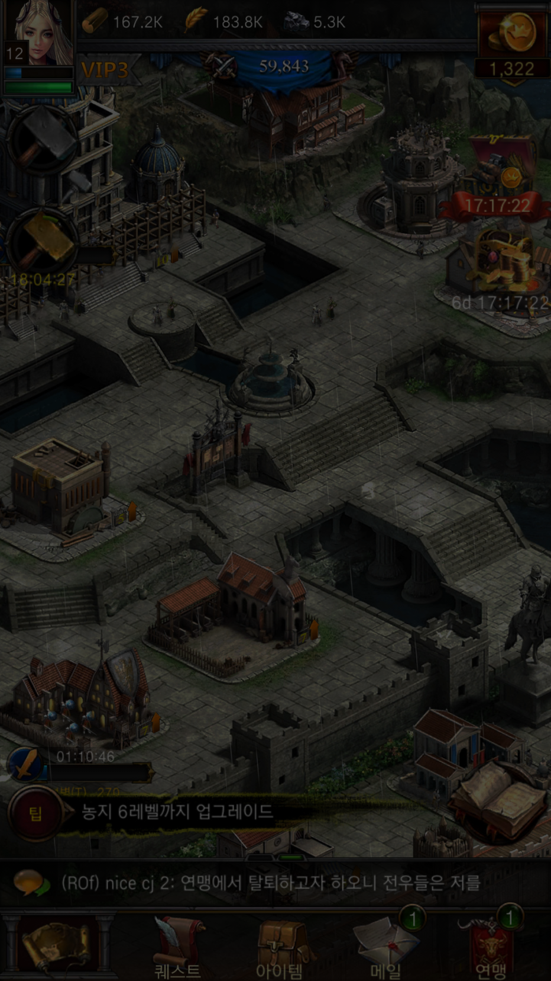


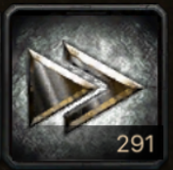
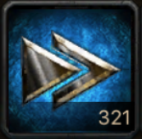
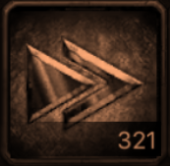
전쟁의전당 가속 아이템
해당 가속 사항에 따른 제목
100.1K
100.1K
100.1K
100.1K
지금 현재 진행 상태(시간정보)
- 시간에 따라 게이지가 줄어든 방식
16:9
아이템 리스트(현재 보유 하고 있는 아이템만 나오도록 처리)
부상병 치료 아이템(일반 가속 아이템, 부상병 치료 아이템)
건물 건설 아이템 (일반 가속 아이템)
※ 아이템 선택 시 아이템 선택 테두리 표시를 해주도록 함.
좌/우 화살표 버튼을 눌러 아이템 커서 이동이 가능 함
슬라이드 기능을 사용하여 좌/우 이동이 가능 함
건물 건설 중
00:09:06
※ 숫자 공간 선택 시 시스템 키 패드 출력 하여 입력 가능
시스템 키 패드 상세한 내용은 10PAGE 참고
-
5분 건설 가속
1시간 건설 가속
8시간 건설 가속
+
1
가속시간: 00:05:00 (무료시간:5분)
사용
사용 버튼 클릭 시 바로 사용 하거나. 시간을 초과 하는 하여 아이템을 사용 시 팝업 호출.
16:9
영주님께서 선택 하신 가속 시간은 남은 시간보다 훨씬 많은 시간을 가속 합니다. 사용 하시겠습니까 ?
확인
< 건물 가속 상태의 경우 팝업 >
Notes:
확인

Slide 16
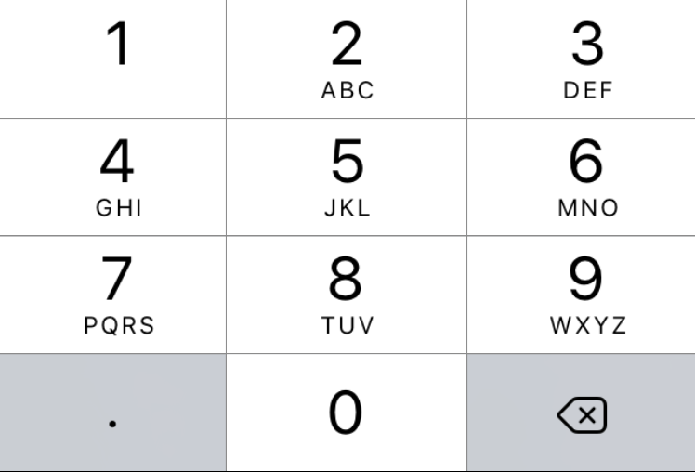
전쟁의전당 시스템 키패드
100.1K
100.1K
100.1K
100.1K
16:9
건물 건설 중
00:09:06
화면에 키패드가 나올 수 있도록 처리가 가능 한지 체크 하여야 하며, 이 방식이 안될 경우 게임 숫자 키패드를 만들어서 사용 하는 방식을 추천 합니다
-
5분 건설 가속
1시간 건설 가속
8시간 건설 가속
+
1
가속시간: 00:05:00 (무료시간:5분)
사용
숫자 영역 클릭 시 시스템 키패드 출력 되어지도록 처리
숫자 입력 시 해당 하는 숫자가 입력 되어지며, 완료 버튼을 클릭 시 해당 하는 숫자가 입력 되어집니다.
숫자를 입력 하여 해당 하는 아이템 개수가 없는 경우 최대 max 개수를 입력 해주도록 합니다.
16:9
완료

Slide 17

전쟁의전당 업그레이드_정보
해당 재화 클릭 시 해당 하는 자원 구매, 사용 화면으로 이동 하도록 함
100.1K
100.1K
100.1K
100.1K
16:9
건물 레벨 정보
집결 부대 수량 + 추가 부대 수량
※ 추가 상승 값은 예외 내용으로 따로 정리 합니다.
건물 이미지
LV30
전쟁의전당
다음 레벨 18
집결부대 수량
7500 + 1500
필수 조건
1. 자원 정보, 건설 정보
2. 불가 표시, 완료 표시
3. 완료, 이동, 진행 중, 무료 건설 표시
LV30 마을회관
36,000,000
이동
완료
LV30 마을회관
LV30 마을회관
진행사항 02:30:50
진행사항 02:30:50
스크롤 할 수 있도록 설계 필요.(최대 6개가 넘어 갈 수 있기 때문에 약간에 공간을 두어 스크롤이 될 수 있다는 느낌으로 디자인 필요)
LV30 마을회관
진행사항 02:30:50
16:9
즉시 업그레이드
(즉시 업그레이드 버튼 클릭 시 팝업 호출)
건설 시간 표시(업그레이드 시 시간을 표기 해줍니다)
05:27:32
업그레이드 버튼
- 업그레이드 불가 시 비활성화
- 업그레이드 가능 시 활성화 > 클릭 시 업그레이드 진행
- 건설 망치 부족 상태에서는 활성화
뒤로 가기 버튼
클릭 시 팝업을 닫히도록 처리
즉시 업그레이드
업그레이드
10000

Slide 18

전쟁의전당 업그레이드_팝업
100.1K
100.1K
100.1K
100.1K
자원이 부족 시 자원보충 버튼을 클릭 시 자원 사용, 구매 화면으로 이동 합니다
(S2_자원구매 및 사용.PPT)
이동 버튼을 누르면 해당 하는 건물로 이동 하여 클릭 표시를 해주도록 합니다.(해당 건물 센터 위치에 손가락 표시를 해주도록 함)
16:9
LV30
전쟁의전당
다음 레벨 18
집결부대 수량
7500 + 1500
영주님 한번에 한 개의 건물만 업그레이드가 가능합니다. 골드를 소비 하시면 현재 업그레이드 중의 건물을 가속 업그레이드 하실 수 있습니다.
남은 시간 : 02:30:30
필수 조건
LV30 마을회관
36,000,000
영주님 한번에 한 개의 건물만 업그레이드가 가능합니다. 골드를 소비 하시면 현재 업그레이드 중의 건물을 가속 업그레이드 하실 수 있습니다.
남은 시간 : 02:30:30
이동
자원 보충
LV30 마을회관
LV30 마을회관
즉시 가속
진행사항 02:30:50
30000
무료건설 04:30
영주님 골드를 소비하여 바로 전쟁의전당을/를 업그레이드 하실 수 있습니다!
16:9
무료
05:27:32
즉시 업그레이드
LV 30 마을 회관 건설 완료
즉시 업그레이드
업그레이드
30000
10000
Notes:
이동 버튼을 누르면 해당 하는 건물로 이동 하여 클릭 표시를 해주도록 합니다.(해당 건물 센터 위치에 손가락 표시를 해주도록 함)

Slide 19
전쟁의전당 업그레이드_건설망치
100.1K
100.1K
100.1K
100.1K
※ 건물, 자원 모두 만족 한 상태에서 건설 망치가 없는 상태에서 업그레이드 버튼을 클릭 시 처리
16:9
LV30
전쟁의전당
다음 레벨 18
집결부대 수량
7500 + 500
영주님!건물 업그레이드를 완료하기에 건설인부의 급여가 부족합니다. 골드를 다시 사용하여 건설인부를 2일 더 일하게 할 수 있습니다
전쟁의전당 업그레이드 시간 : 05:27:32
필수 조건
LV30 마을회관
36,000,000
이동
자원 보충
고용
LV30 마을회관
LV30 마을회관
30000
무료건설 04:30
진행사항 02:30:50
16:9
05:27:32
즉시 업그레이드
업그레이드
10000
Notes:
※ 모든 조건이 달성 되어진 상태에서 건설 망치가 부족 한 경우 업그레이드 버튼을 클릭 시

Slide 20

전쟁의전당 세부 정보
해당 재화 클릭 시 해당 하는 자원 구매, 사용 화면으로 이동 하도록 함((S2_자원구매 및 사용.PPT)
100.1K
100.1K
100.1K
100.1K
16:9
LV30
전쟁의전당
전쟁의전당에 대한 정보 내용을 확인 할 수 있습니다
전쟁의전당은 집결 부대의 최대 수량을 결정합니다.
세부 정보
세부정보
집결부대 수량(병사 집결 최대 수용량 입니다)
※ 추가 상승 값은 예외 내용으로 따로 정리 합니다.
집결부대 수량 156,000 +8423
상세 정보 클릭 시 팝업 호출
16:9
뒤로 가기 버튼
클릭 시 팝업을 닫히도록 처리
상세 정보

Slide 21

전쟁의전당 상세정보_세부 수치
100.1K
100.1K
100.1K
100.1K
100.1K
100.1K
100.1K
100.1K
전쟁의전당 LV 14
16:9
16:9
전쟁의전당은 연맹과 관련된 기능을 제공합니다 연맹원간의 서로 지원을 해줄 수 있습니다..
전쟁의전당 세부 내용
LV30
전쟁의전당
전쟁의전당은 부상병을 치료 할 수 있는 장소 입니다
전쟁의전당은 집결 부대의 최대 수량을 결정합니다.
레벨 | 전투력 | 집결 부대 수량
1 | 10000 | 10000
2 | 11000 | 11000
3 | 12000 | 12000
4 | 13000 | 13000
5 | 14000 | 14000
6 | 15000 | 15000
7 | 16000 | 16000
8 | 17000 | 17000
9 | 18000 | 18000
10 | 19000 | 19000
11 | 20000 | 20000
12 | 21000 | 21000
13 | 22000 | 22000
14 | 23000 | 23000
15 | 24000 | 24000
16 | 25000 | 25000
17 | 26000 | 26000
세부 정보
세부 정보
부상병수용량 8,000
전체 부상병 수용량 60000 +8423
집결부대 수량 156,000 +8423
16:9
16:9
※ 스크롤 가능 하도록 구현 필요
철거
철거
상세 정보
상세 정보

Slide 22
전쟁의전당 상세정보_업그레이드 취소
100.1K
100.1K
100.1K
100.1K
업그레이드 취소
업그레이드 취소의 경우 건물이 업그레이드 진행 상태에서 나오는 버튼 입니다
철거 버튼이 업그레이드 취소 버튼으로 변경 되어지게 되어집니다
※ 업그레이드 취소 진행 시 팝업창이 호출 되어지게 되어지며, 업그레이드 취소 시 업그레이드 비용이 50% 복구 되어지게 되어집니다.
16:9
LV30
전쟁의전당
전쟁의전당은 집결 부대의 최대 수량을 결정합니다.
세부 정보
업그레이드를 취소 할 경우 자원은 절반만 복구 되어집니다. 업그레이드를 취소 하시겠습니까 ?
집결부대 수량 156,000 +8423
확인
16:9
상세 정보
업그레이드 취소
Notes:
업그레이드를 취소 할 경우 아이템은 절반만 복구 되어집니다. 업그레이드를 취소 하시겠습니까 ?

Slide 23

연맹 전쟁_공격, 방어(1)
공격, 방어의 대한 정보를 보여줍니다.
연맹 전쟁
연맹 전쟁 공격, 방어 정보
연맹원 들의 공격 정보, 방어 정보를 확인 할 수 있습니다.
공격
행군 정보(공격자가 상대방 도시에 도착 하는 시간 정보 입니다)
행군 중 : 00:00:00
(CLE)호롤룰루
150,999
(CLE)호롤룰루
150,999
연맹원 들의 공격 하고 있는 정보
※ 나의 공격 정보를 확인 할 수 있습니다
- 공격자의 닉네임 정보, 방어자의 닉네임 정보 확인이 가능
- 공격자의 도시 좌표, 방어자의 도시 좌표 정보 확인 가능
(나의 연맹원은 좌측에 표시, 상대방은 우측에 표시)
방어
행군 중 : 00:00:00
(CLE)호롤룰루
150,999
(CLE)호롤룰루
150,999
연맹원 들의 방어 하고 있는 정보
※ 나의 방어 정보를 확인 할 수 있습니다
- 공격자의 닉네임 정보, 방어자의 닉네임 정보 확인이 가능
- 공격자의 도시 좌표, 방어자의 도시 좌표 정보 확인 가능
(나의 연맹원은 좌측에 표시, 상대방은 우측에 표시)
※ 스크롤 가능 하도록 구현 필요
전쟁 기록 버튼을 클릭 시 전쟁의 기록을 확인 할 수 있습니다(전쟁 기록 설명 참고)
←
전쟁 기록
Notes:
스크롤 가능 하도록 구현 필요

Slide 24
연맹 전쟁_공격, 방어(1)
연맹 전쟁
연맹 전쟁이 없는 경우 표시
연맹원 들의 공격 정보, 방어 정보 진행 중 정보가 없는 경우 표시 정보
당신의 연맹은 매우 평화로운 상태이며 현재 전쟁 관련 소식이 없습니다.
전쟁이 진행 중인 상태가 없는 경우 전쟁이 진행 중이지 않다는 텍스트 처리를 해주도록 합니다
연맹에 가입하지 않은 경우 텍스트로 표기
“연맹에 가한 이후에 사용이 가능합니다.”
※ 스크롤 가능 하도록 구현 필요
←
전쟁 기록
Notes:
당신의 연맹은 매우 평화로운 상태이며 현재 전쟁 관련 소식이 없습니다.

Slide 25
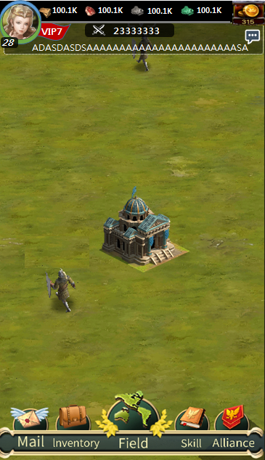

연맹 전쟁_공격, 방어(2)
연맹 전쟁
연맹 전쟁 공격, 방어 정보
공격자, 방어자의 오픈 월드 이동
공격자, 방어자를 선택 시 오픈 월드 도시 좌표로 이동을 하게 되어집니다.
공격
행군 중 : 00:00:00
(CLE)호롤룰루
150,999
(CLE)호롤룰루
150,999
방어
Click
행군 중 : 00:00:00
※ 클릭 시 오픈월드 해당 좌표로 이동을 진행 합니다
(CLE)호롤룰루
150,999
(CLE)호롤룰루
150,999
도시버프
해당 영역을 클릭 시 선택한 연맹원, 상대방 오픈 월드 도시로 이동을 하게 되어집니다
※ 이 영역은 디자인 적으로 표현 되지 않는 영역 입니다
상세정보
도시입장
에이스
X:826,Y:839
※ 오픈 월드로 이동 시 바로 도시를 선택 하였을 때 UI가 나오도록 처리 합니다
←
전쟁 기록

Slide 26

연맹 전쟁_공격, 방어_전쟁 기록
타입 : 타입 정보는 일반 전투, 집결 전투 두 개로 구성 되어집니다(다른 아이콘으로 처리)
공격자 : 공격을 한 유저의 정보 입니다.
방어자 : 방어을 한 유저의 정보 입니다.
시간 : 전쟁을 이후 지난 시간을 표기 해줍니다
전쟁 기록
연맹 전쟁 공격, 방어의 기록 정보
연맹원 공격, 방어 정보를 기록 해둔 공간 입니다.
전쟁 기록 보관 30일 까지 보관을 하도록 합니다(기록 보관 관련 부분은 변경 되어질 수 있습니다)
타입
공격자
방어자
시간
승리
(CLE) 호롤룰루
승리
(ASD) Grrrrrrrr…
16분 이전
승리
(CLE) 우당탕카
패배
(QWE) Kukukuk…
16분 이전
연매원 기록 정보를 확인 하는 공간으로 다른 기능은 없습니다.
연맹원이 공격 받는 정보 , 공격을 한 정보를 보여 줍니다.
※ 시간 표기(2일전 , 23시간 이전 , 50분 이전)
시간 표기는 3가지 타입만 존재 합니다
※ 승리 한 기록은 파란색으로 표현 해주도록 합니다(패배의 기록은 색상 변경이 없습니다)
←
전쟁 기록은 30일 까지만 보관 되어집니다

Slide 27



연맹 전쟁_ 집결 공격, 방어(1)
연맹 전쟁
공격, 방어의 대한 정보를 보여줍니다.
연맹 전쟁 집결 공격, 방어 정보
연맹원 들의 공격 정보, 방어 정보를 확인 할 수 있습니다.
대사관 > 전쟁의 홀 기능 하고 동일
공격
집결중 : 00:04:25
목표
(CLE)호롤룰루
1
집결 공격 인원 / 집결 방어 인원에 대한 정보
집결 공격, 방어의 참가한 영주 아이콘을 보여주도록 합니다
집결 인원을 표기 해줍니다
- 공격연맹 아이콘 방어연맹 아이콘
집결 인원 가능 아이콘(최대5개 표시)
오픈월드 좌표 아이콘
※ 닉네임 표시(닉네임은 최대 6자리 까지 표기 하고 닉네임이 7개 이상인 경우 …으로 표기 해주도록 합니다)
★ 공격 도시를 제외한 영역을 터치 시 상세 정보 화면으로 이동 하게 되어집니다.
(CLE)호롤룰루1
1
쵸쵸쵸쵸….
150,999
공격 도시를 선택 시 해당 하는 오픈월드 좌표로 이동을 하게 되어집니다
※ ※ 오픈 월드로 이동 시 바로 도시를 선택 하였을 때 UI가 나오도록 처리 합니다
방어
집결중 : 00:04:25
목표
(CLE)호롤룰루
1
(CLE)호롤룰루22
1
123131….
150,999
공격측, 방어측 상관없이 나의 연맹 정보가 최상 단으로 나오게 처리 합니다.
집결 인원 아이콘은 최대 5개 까지 표시
가 되어지며 집결 순서대로 보여주면 됩
니다
←
전쟁 기록

Slide 28

연맹 전쟁_ 집결 방어
연맹 전쟁
부대장 : 공격 대상자 영주의 닉네임 입니다
군단 : 군단은 몇 명의 연맹원들이 집결 하고 있는지에 대한 정보 입니다.
집결 중 : 집결중인 시간을 표기 합니다
부대 : 집결 중인 부대 정보 입니다(최대 MAX만 확인 가능 하며, 부대 인원은 카운트 되지 않습니다)
연맹 전쟁 방어 상세정보
공격 측 영맹원 정보를 확인 할 수 있습니다.
부대의 상세한 정보는 확인이 불가능 합니다
집결 시간만 확인이 가능 합니다(병사 정보 및 적 정보는 감시탑 기능에서 확인 가능 합니다.
※ 연맹 원들이 모두 볼 수 있는 화면에서는 적 정보를 보여주지 않습니다
방어
목표
부대장 : (ATU)쵸쵸쵸쵸쵸쵸쵸
군단 : 20
집결중: 00:04:02
150,999
쵸쵸쵸쵸….
부대: 0 / 13200
←
전쟁 기록
Notes:
방어

Slide 29


연맹 전쟁_ 집결 공격(1)
연맹 전쟁
부대장 : 집결을 진행한 영주의 닉네임 입니다
군단 : 군단은 몇 명의 연맹원들이 집결 하고 있는지에 대한 정보 입니다.
집결 중 : 집결중인 시간을 표기 합니다
부대 : 집결 중인 부대 정보 입니다(나의 병사 정보 + 연맹원들이 집결 시 부대 정보를 확인 할 수 있습니다.
※ 연맹 과학 기술을 연구 하여 부대 MAX 증가 및 집결 인원을 상승 시킬 수 있습니다
연맹 전쟁 공격, 방어 정보
공격자, 방어자의 오픈 월드 이동
공격자, 방어자를 선택 시 오픈 월드 도시 좌표로 이동을 하게 되어집니다.
공격
공격도시
부대장 : (ATU)쵸쵸쵸쵸쵸쵸쵸
군단 : 20
집결중: 00:04:02
150,999
쵸쵸쵸쵸….
부대: 0 / 132,000
(ATU)쵸쵸쵸쵸쵸쵸쵸
부대 : 6,706
집결지 도착
최상단에 나의 부대 정보를 보여주도록 합니다
닉네임 정보 + 부대수를 확인 할 수 있습니다
집결 상태는 3개 타입이 존재 합니다
- 집결지 도착 상태 , 이동 중, 집결이 완료 되어진 상태에서 회군 시 확인 할 수 있습니다
▽ 표 기능은 다음페이지에서 확인 가능 합니다.
(ATU)쵸쵸쵸쵸쵸쵸쵸1
부대 : 6,706
집결지
도착
(ATU)쵸쵸쵸쵸쵸쵸쵸
부대 : 100,000
이동중
※ 집결지 도착이 완료 되어진 상태
(ATU)쵸쵸쵸쵸쵸쵸쵸2
부대 : 6,706
이동중
연맹원 집결 정보가 없습니다
※ 부대 이동을 진행 중 상태
부대를 집결 하여 전쟁에서 승리 하세요.
집결을 진행한 유저 한테 보여지는 텍스트 문구 입니다
연맹원 집결 정보가 없습니다
집결을 참가 할 수 있는 유저 한테 보여지는 텍스트 문구 입니다
부대를 지원하여 전쟁에서 승리 하세요.
(ATU)쵸쵸쵸쵸쵸쵸쵸3
부대 : 6,706
회군중
연맹 과학 기술연구로 더 많은 집결 인원
을 증가 시킬 수 있습니다
※ 집결 지 이동 중 다시 자신의 도시로 회군 진행 상태
연맹 과학 기술로 이동 하는 버튼 입니다
※ 연맹원 집결 인원 최대 치 보다 한 개의 버튼을 제공 하여 과학 연구로 이동 가능 하게 처리 합니다.(10명의 인원이 집결 가능 한 경우 11번째에 과학 연구 버튼을 넣어 주도록 합니다)
←
해산
Notes:
군단에 가입을 눌러 함께 적을 파괴하세요

Slide 30



연맹 전쟁_ 집결 공격(2)
연맹 전쟁
나의 집결 한 병사 정보 및 연맹 원들의 집결한 부대 정보를 확인 할 수 있습니다.
공격
공격도시
부대장 : (ATU)쵸쵸쵸쵸쵸쵸쵸
군단 : 20
집결중: 00:04:02
150,999
쵸쵸쵸쵸….
부대: 0 / 132,000
화살표를 눌러 부대 정보를 확인 할 수 있습니다. 부대 정보는 모든 병사를 보여줄 수 있기 때문에 병사 종류 하다고 동일 합니다.(병사 종류는 지금 현재 ???)
※ 화살표를 다시 누르면 상세 부대 정보는 보여지지 않도록 처리 합니다.
병사 이미지 , 병사 등급 , 병사 이름 , 부대수를 표기 해줍니다
(ATU)쵸쵸쵸쵸쵸쵸쵸
부대 : 6,706
집결지 도착
귀족검사(T)
23,456
귀족검사(T)
23,456
귀족검사(T)
23,456
VI
VI
VI
연맹원 집결 정보가 없습니다
집결 부대를 보낸 상태에서 + 버튼을 클릭 시 알림 팝업창이 호출 되어지도록 처리 합니다
문구 : 집결 부대는 한 개의 부대만 보낼 수 있습니다.
부대를 집결 하여 전쟁에서 승리 하세요.
연맹 과학 기술연구로 더 많은 집결 인원
을 증가 시킬 수 있습니다
←
해산
Notes:
귀족검사(T)

Slide 31
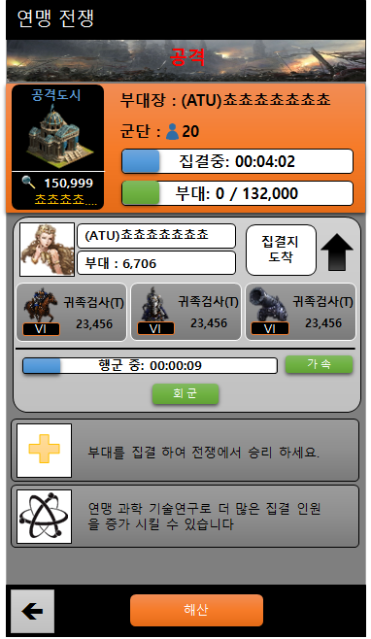
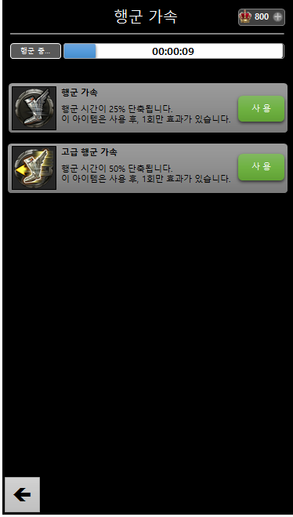
연맹 전쟁_ 집결 공격(3)
내가 건 집결에 집결 지원 중인 연맹원의 부대를 가속시키거나 회군시킬 수 있습니다.
집결 지원 중인 부대의 가속은 연맹원 누구나 할 수 있습니다. (해당 집결에 포함되지 않은 연맹원도 가능)
터치시 해당 부대를 그자리에서 회군시킵니다. (집결 선포자에게만 보이는 버튼. 나머지 연맹원에게는 보이지 않는다.)
Notes:
귀족검사(T)

Slide 32
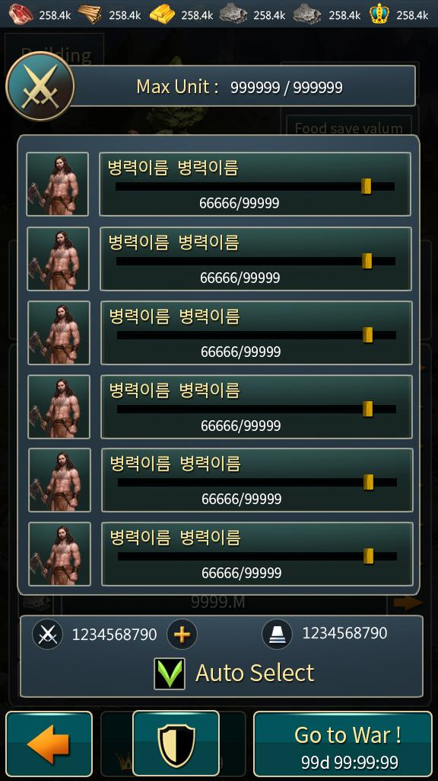
연맹 전쟁_ 집결 병력 지원
연맹 전쟁
연맹 전쟁에 연맹원들이 병력을 지원 할 수 있습니다
+ 버튼을 클릭 하여 원하는 병력을 선택 하여 병력을 지원이 가능 합니다
공격
공격도시
부대장 : (ATU)쵸쵸쵸쵸쵸쵸쵸
군단 : 20
집결중: 00:04:02
150,999
쵸쵸쵸쵸….
부대: 0 / 132,000
(ATU)쵸쵸쵸쵸쵸쵸쵸
부대 : 6,706
집결지 도착
귀족검사(T)
23,456
귀족검사(T)
23,456
귀족검사(T)
23,456
VI
VI
VI
연맹원 집결 정보가 없습니다
+ 버튼을 클릭 하여 병력을 지원
+ 버튼을 누르면 병력 지원 선택 화면으로 이동 하게 되어집니다
(병력 선택 화면에서 기능은 병력 선택 UI 기능 하고 동일 합니다)
부대를 집결 하여 전쟁에서 승리 하세요.
연맹 과학 기술연구로 더 많은 집결 인원
을 증가 시킬 수 있습니다
←
해산
Notes:
귀족검사(T)

Slide 33
연맹 전쟁_ 집결 해산
연맹 전쟁
연맹 전쟁 공격 집결 해산
연맹 전쟁 진행 중 집결 해산이 가능 합니다.
집결 해산 버튼을 클릭 하면 집결 하고 있던 부대는 모두 도시로 복귀 하게 되어집니다.(이동은 부대 이동 시간 하고 동일 처리)
공격
공격도시
부대장 : (ATU)쵸쵸쵸쵸쵸쵸쵸
군단 : 20
집결중: 00:04:02
150,999
쵸쵸쵸쵸….
부대: 0 / 132,000
(ATU)쵸쵸쵸쵸쵸쵸쵸
부대 : 6,706
집결지 도착
(ATU)쵸쵸쵸쵸쵸쵸쵸
부대 : 100,000
이동중
연맹원 집결 정보가 없습니다
집결 시간 동안 해산 버튼을 사용하여 집결 공격 명령을 취소 할 수 있습니다
- 집결 시간이 지나서 병사가 이동 하는 도중에는 해산이 불가능 합니다(버튼을 비활성화 처리 하여 해산이 불가능 하다는 표시를 해주도로 합니다)
※ 고급 아이템을 사용하여 개인이 회군은 가능 합니다.
부대를 집결 하여 전쟁에서 승리 하세요.
연맹 과학 기술연구로 더 많은 집결 인원
을 증가 시킬 수 있습니다
←
해산
Notes:
군단에 가입을 눌러 함께 적을 파괴하세요

Slide 34
연맹 전쟁_ 집결 공격 시작(1)
연맹 전쟁
부대장 : 집결을 진행한 영주의 닉네임 입니다
군단 : 군단은 몇 명의 연맹원들이 집결 하고 있는지에 대한 정보 입니다.
집결 행군 중 : 목표 도착 시간을 표기 합니다
부대 : 집결 중인 부대 정보 입니다(나의 병사 정보 + 연맹원들이 집결 시 부대 정보를 확인 할 수 있습니다.
※ 연맹 과학 기술을 연구 하여 부대 MAX 증가 및 집결 인원을 상승 시킬 수 있습니다
연맹 전쟁 공격, 방어 정보
공격자, 방어자의 오픈 월드 이동
공격자, 방어자를 선택 시 오픈 월드 도시 좌표로 이동을 하게 되어집니다.
공격
공격도시
부대장 : (ATU)쵸쵸쵸쵸쵸쵸쵸
군단 : 20
집결 행군 중: 00:04:02
150,999
쵸쵸쵸쵸….
부대: 0 / 132,000
(ATU)쵸쵸쵸쵸쵸쵸쵸
부대 : 6,706
집결지 도착
최상단에 나의 부대 정보를 보여주도록 합니다
닉네임 정보 + 부대수를 확인 할 수 있습니다
집결 상태는 3개 타입이 존재 합니다
- 집결지 도착 상태 , 이동 중, 집결이 완료 되어진 상태에서 회군 시 확인 할 수 있습니다
▽ 표 기능은 다음페이지에서 확인 가능 합니다.
(ATU)쵸쵸쵸쵸쵸쵸쵸1
부대 : 6,706
이동 중
(ATU)쵸쵸쵸쵸쵸쵸쵸
부대 : 100,000
이동중
※ 집결지에 도착하여 집결 행군을 시작한 부대
이미 집결 행군을 시작하여 집결에 참여 할 수 없습니다.
이미 집결 행군을 시작하여 집결에 참여 할 수 없습니다.
집결 행군을 시작한 경우 참여 가능 슬롯에 텍스트를 표시.
해당 영역을 터치해도 아무런 반응을 보이지 않는다.
←
Notes:
군단에 가입을 눌러 함께 적을 파괴하세요

Slide 35



연맹 전쟁_ 집결 공격 시작(2)
연맹 전쟁
부대장 : 집결을 진행한 영주의 닉네임 입니다
군단 : 군단은 몇 명의 연맹원들이 집결 하고 있는지에 대한 정보 입니다.
집결 행군 중 : 목표 도착 시간을 표기 합니다
부대 : 집결 중인 부대 정보 입니다(나의 병사 정보 + 연맹원들이 집결 시 부대 정보를 확인 할 수 있습니다.
※ 연맹 과학 기술을 연구 하여 부대 MAX 증가 및 집결 인원을 상승 시킬 수 있습니다
집결 소집자가 보는 ui
집결 참여자와 동일
해산을 할 수 있는 버튼이 존재한다.
공격
공격도시
부대장 : (ATU)쵸쵸쵸쵸쵸쵸쵸
군단 : 20
집결 부대 회군
집결 행군 중: 00:04:02
150,999
쵸쵸쵸쵸….
부대: 0 / 132,000
고급 회군
사용
(ATU)쵸쵸쵸쵸쵸쵸쵸
부대 : 6,706
이동 중
최상단에 나의 부대 정보를 보여주도록 합니다
닉네임 정보 + 부대수를 확인 할 수 있습니다
집결 상태는 3개 타입이 존재 합니다
- 집결지 도착 상태 , 이동 중, 집결이 완료 되어진 상태에서 회군 시 확인 할 수 있습니다
▽ 표 기능은 다음페이지에서 확인 가능 합니다.
집결 부대를 회군 시킨다
99999
고급 회군
구매 후 사용
(ATU)쵸쵸쵸쵸쵸쵸쵸
부대 : 100,000
이동 중
집결 부대를 회군 시킨다
99999
이미 집결 행군을 시작하여 집결에 참여 할 수 없습니다.
이미 집결 행군을 시작하여 집결에 참여 할 수 없습니다.
집결 행군을 시작한 경우 참여 가능 슬롯에 텍스트를 표시.
해당 영역을 터치해도 아무런 반응을 보이지 않는다.
←
회군하기를 선택 할 경우 부대 회군을 할 수 있는 아이템을 사용하거나 즉시 구매 사용 할 수 있는 ui로 연결 된다.
←
회군 하기
Notes:
군단에 가입을 눌러 함께 적을 파괴하세요

